Slide 1

Notes:
Открытие. Пауза после названия. Одна фраза: «Регламент-ТС» — программа учёта и контроля технических средств тыла, которая работает на автономном рабочем месте без сети и сервера.

Slide 2
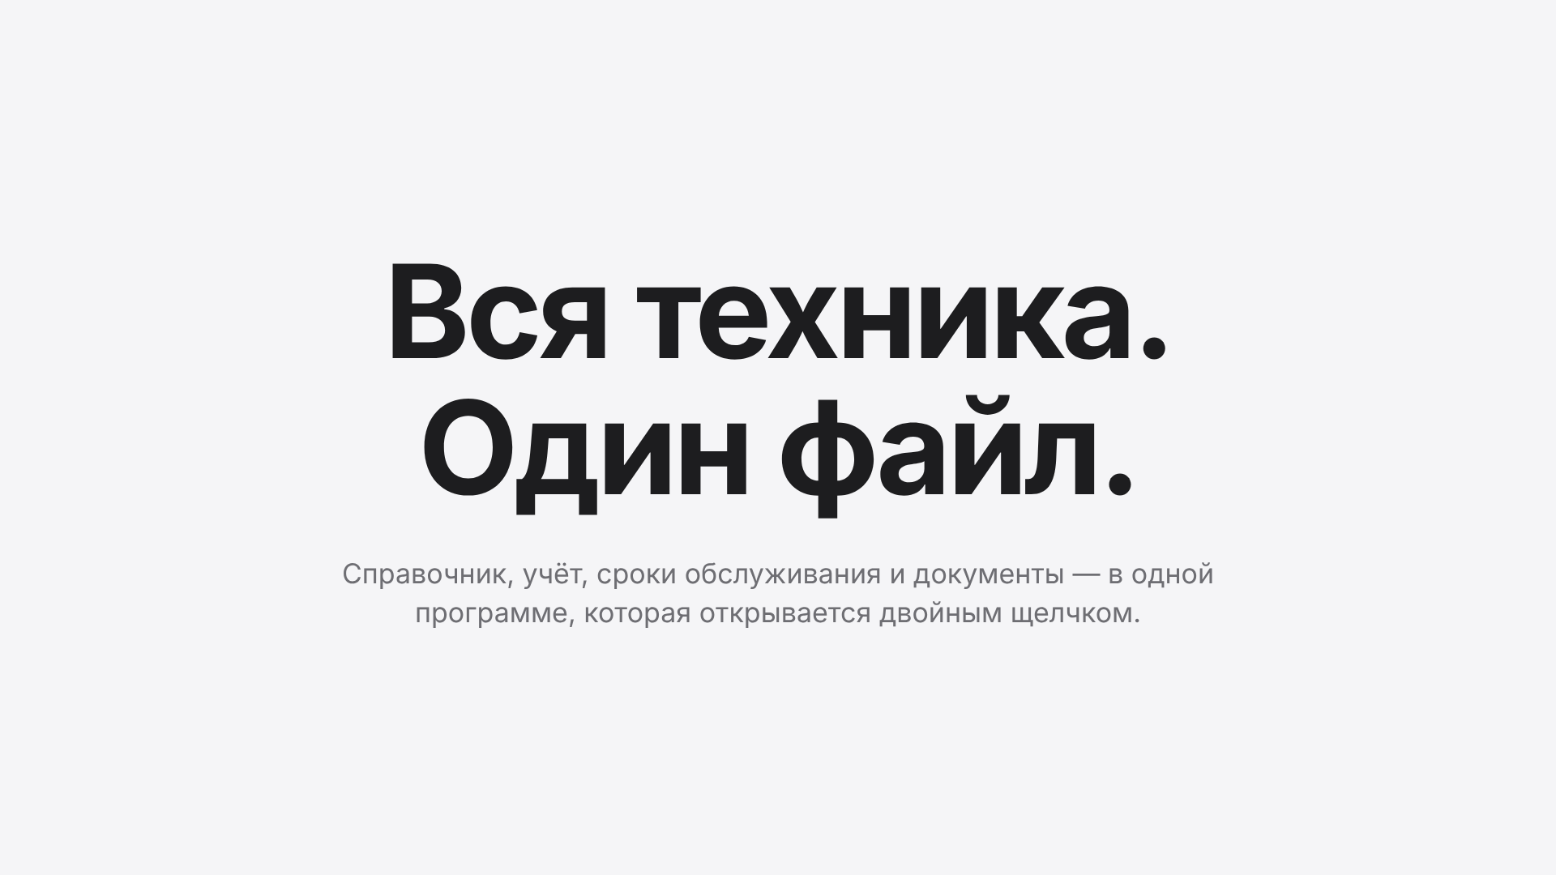
Notes:
Главная мысль всей презентации. Программа — один офлайн-файл index.html; сервер и установка не требуются.

Slide 3
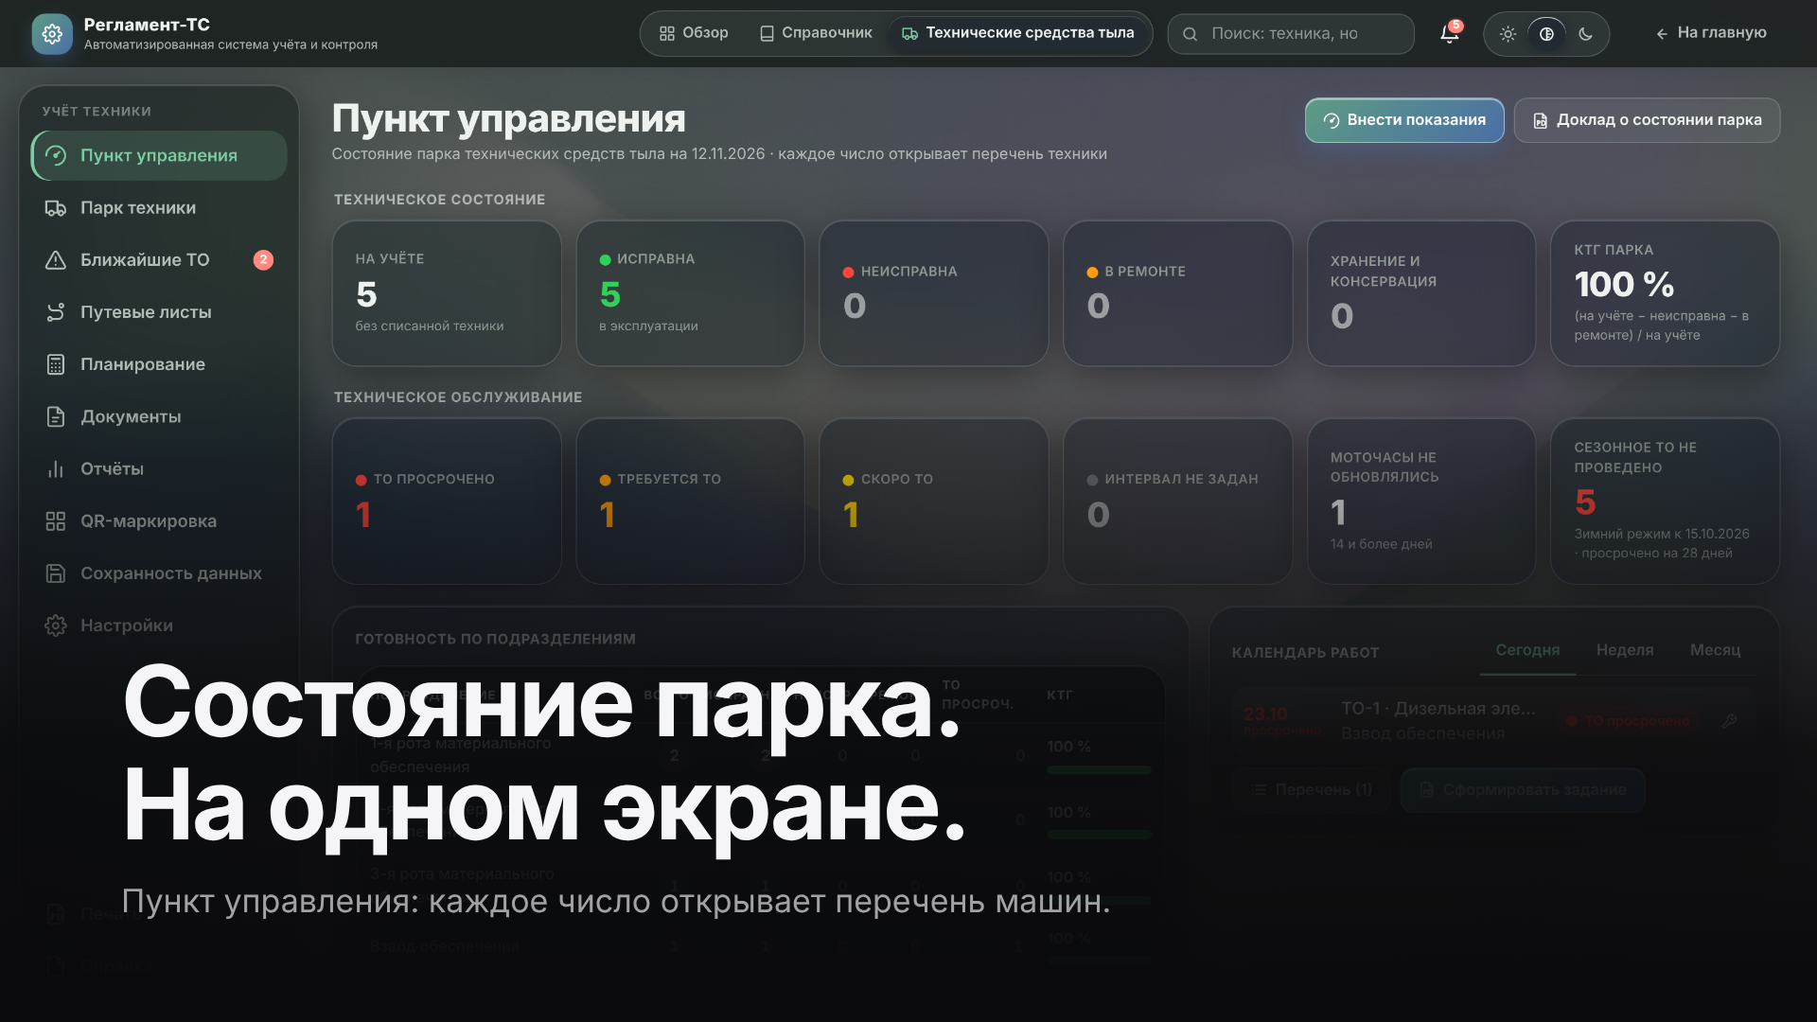
Notes:
Скриншот на весь экран, затем поднимается заголовок. Показать: плитки состояния и ТО, готовность по подразделениям, календарь работ. Любое число — это кнопка, которая открывает список техники.

Slide 4
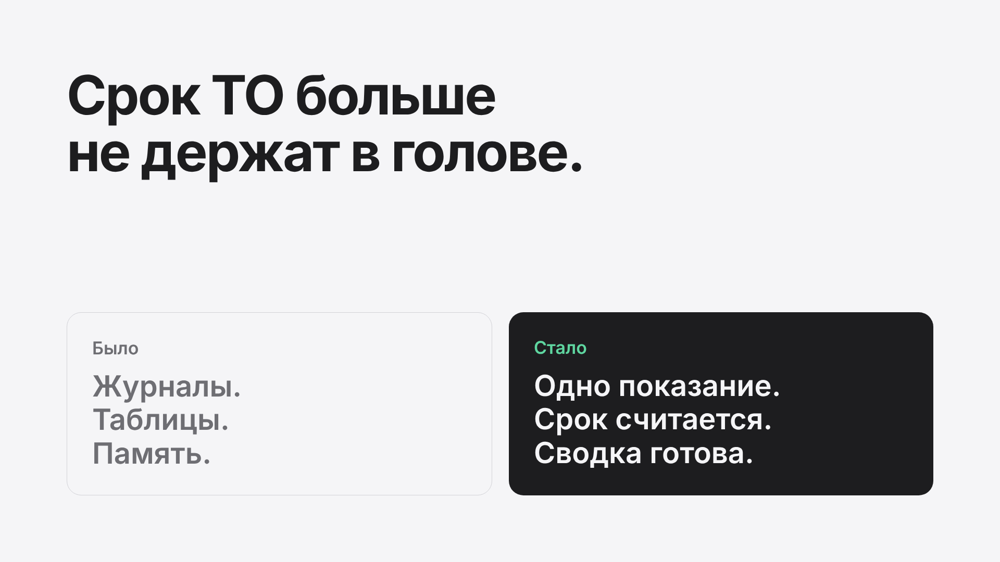
Notes:
Сравнение «до и после». Показание счётчика вносится один раз — сроки ТО, уведомления и сводки строятся из него автоматически.

Slide 5
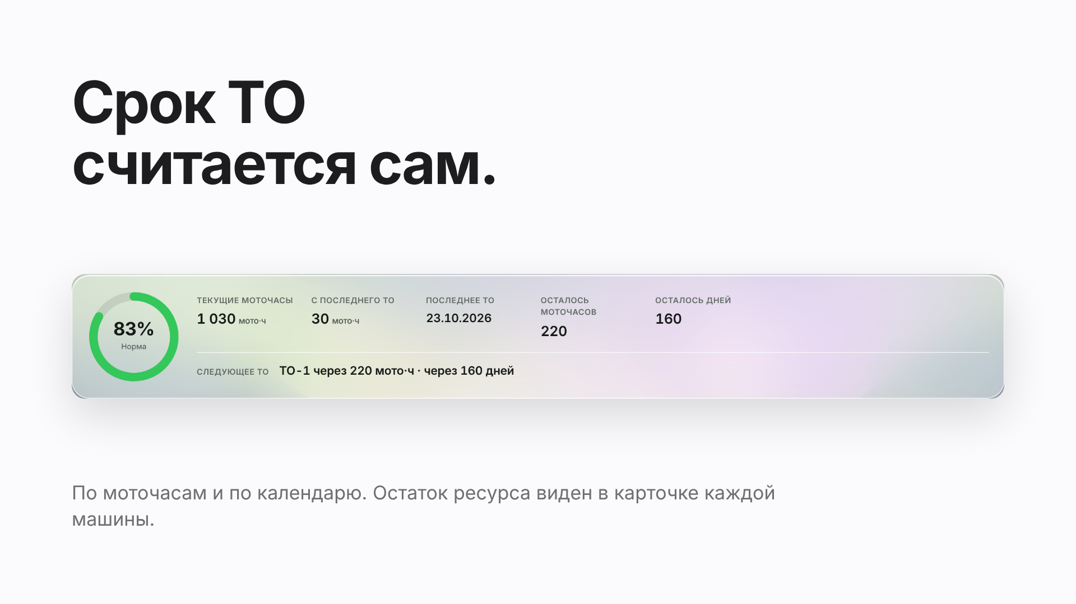
Notes:
Крупный план одного элемента интерфейса — блока показателей в карточке техники. Срок очередного ТО считается от последнего обслуживания по наработке и по календарю; цвет кольца показывает состояние.

Slide 6
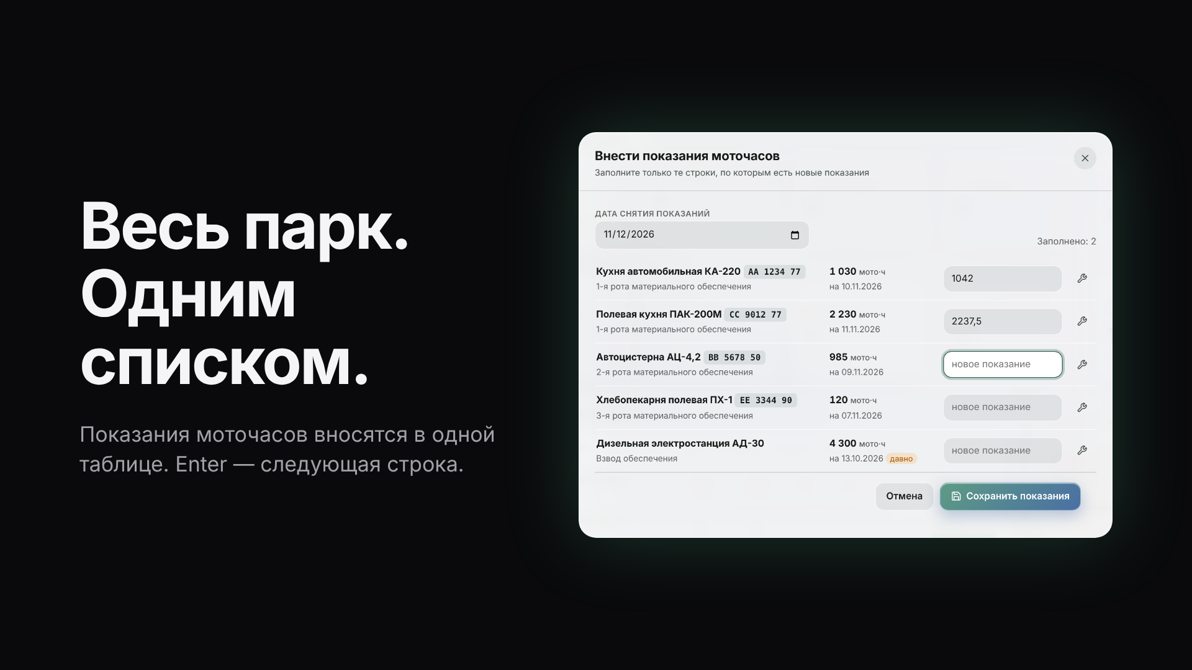
Notes:
Быстрый ввод из Пункта управления. Сохраняются только заполненные строки; показание меньше текущего программа не примет.

Slide 7
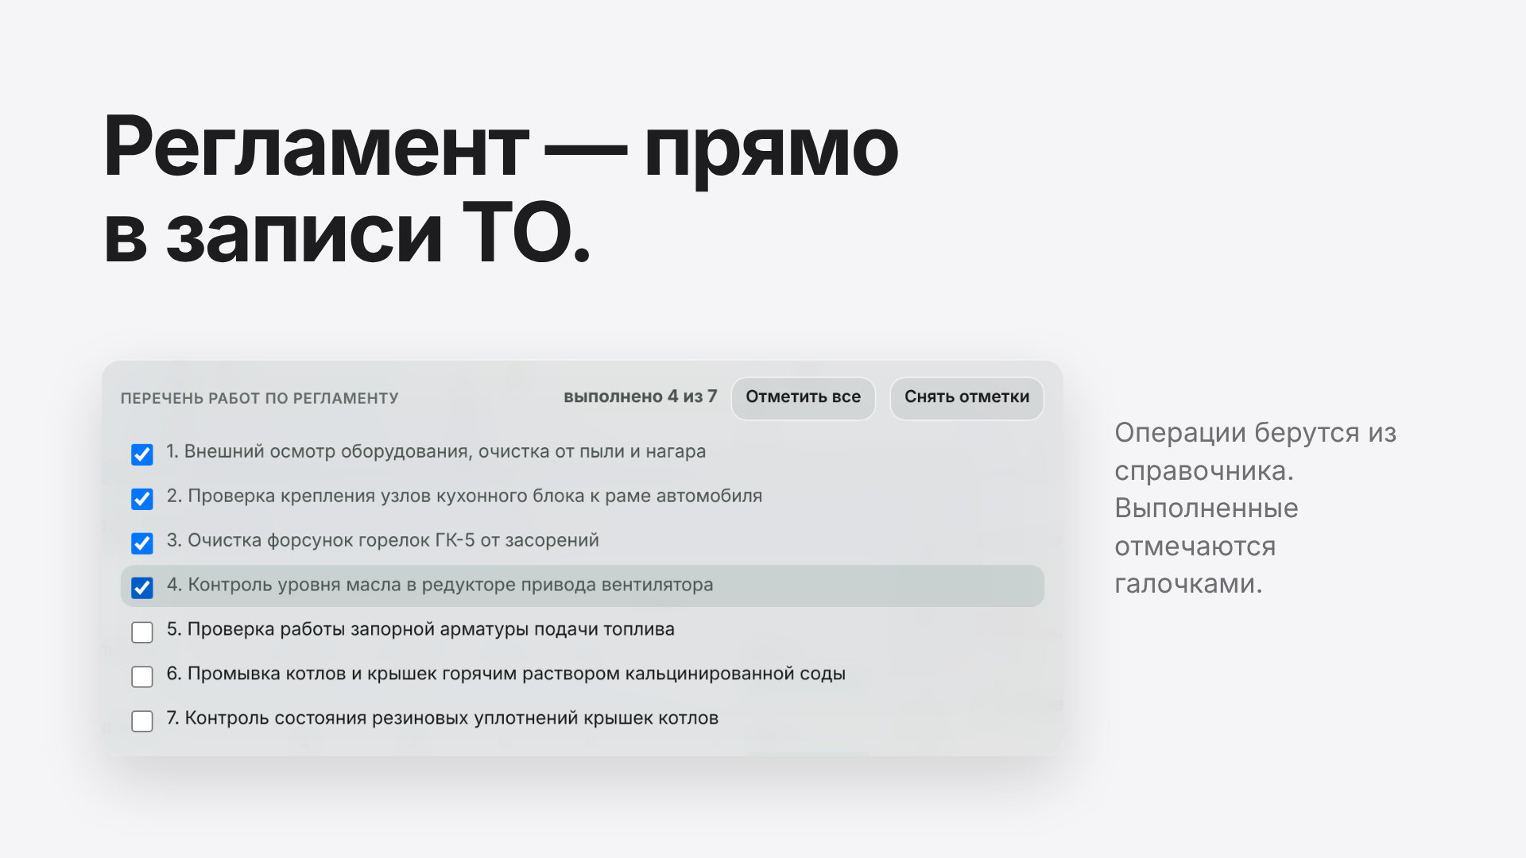
Notes:
Шаблон работ: перечень операций регламента подставляется в запись ТО, в журнале остаётся итог «выполнено N из M».

Slide 8
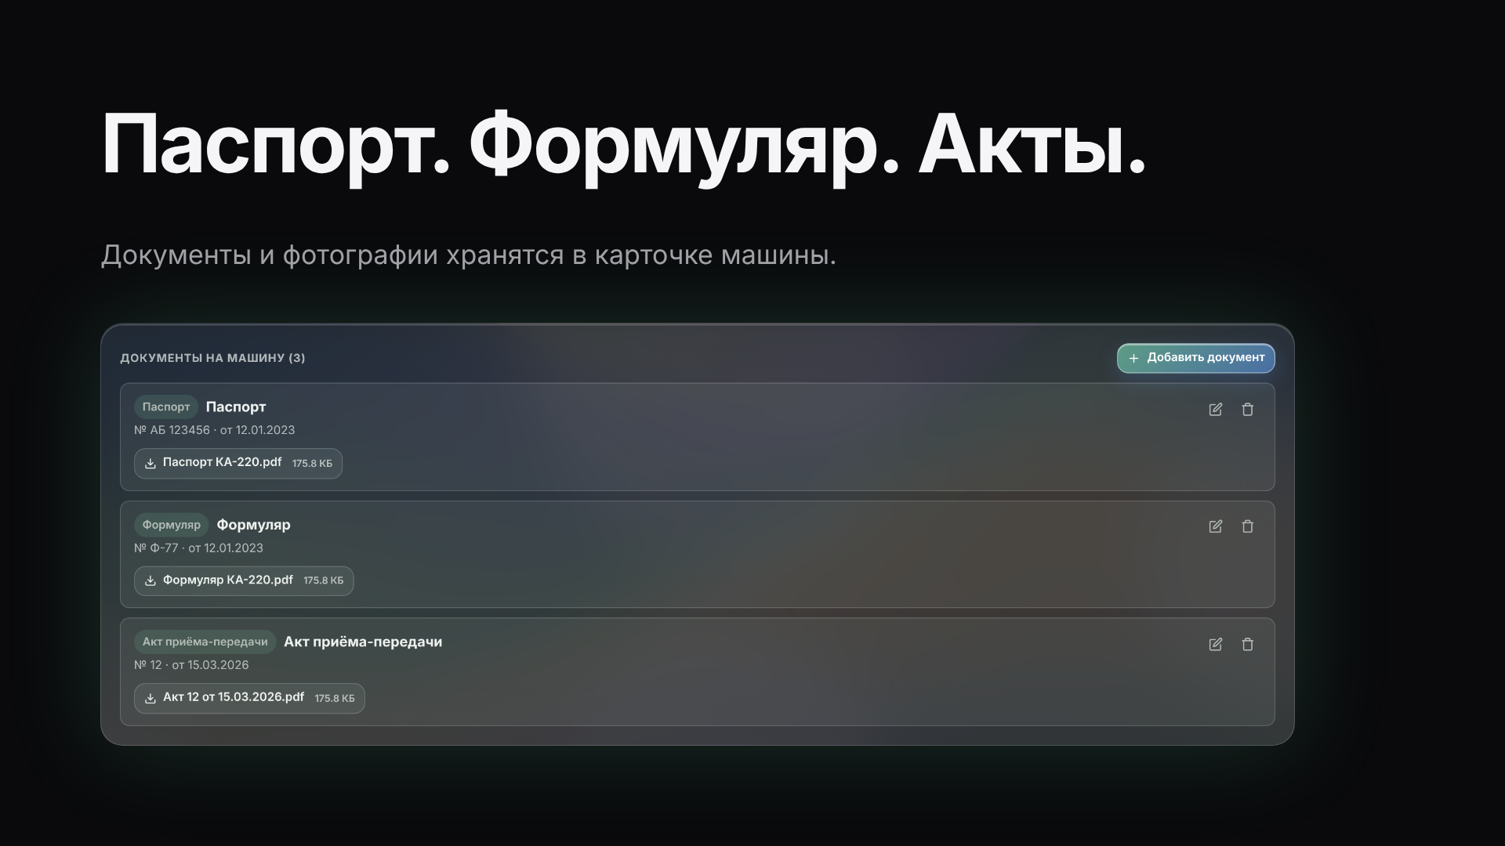
Notes:
У каждого документа — номер, дата и сканы. Фотографии сжимаются автоматически; файлы входят в резервную копию.

Slide 9
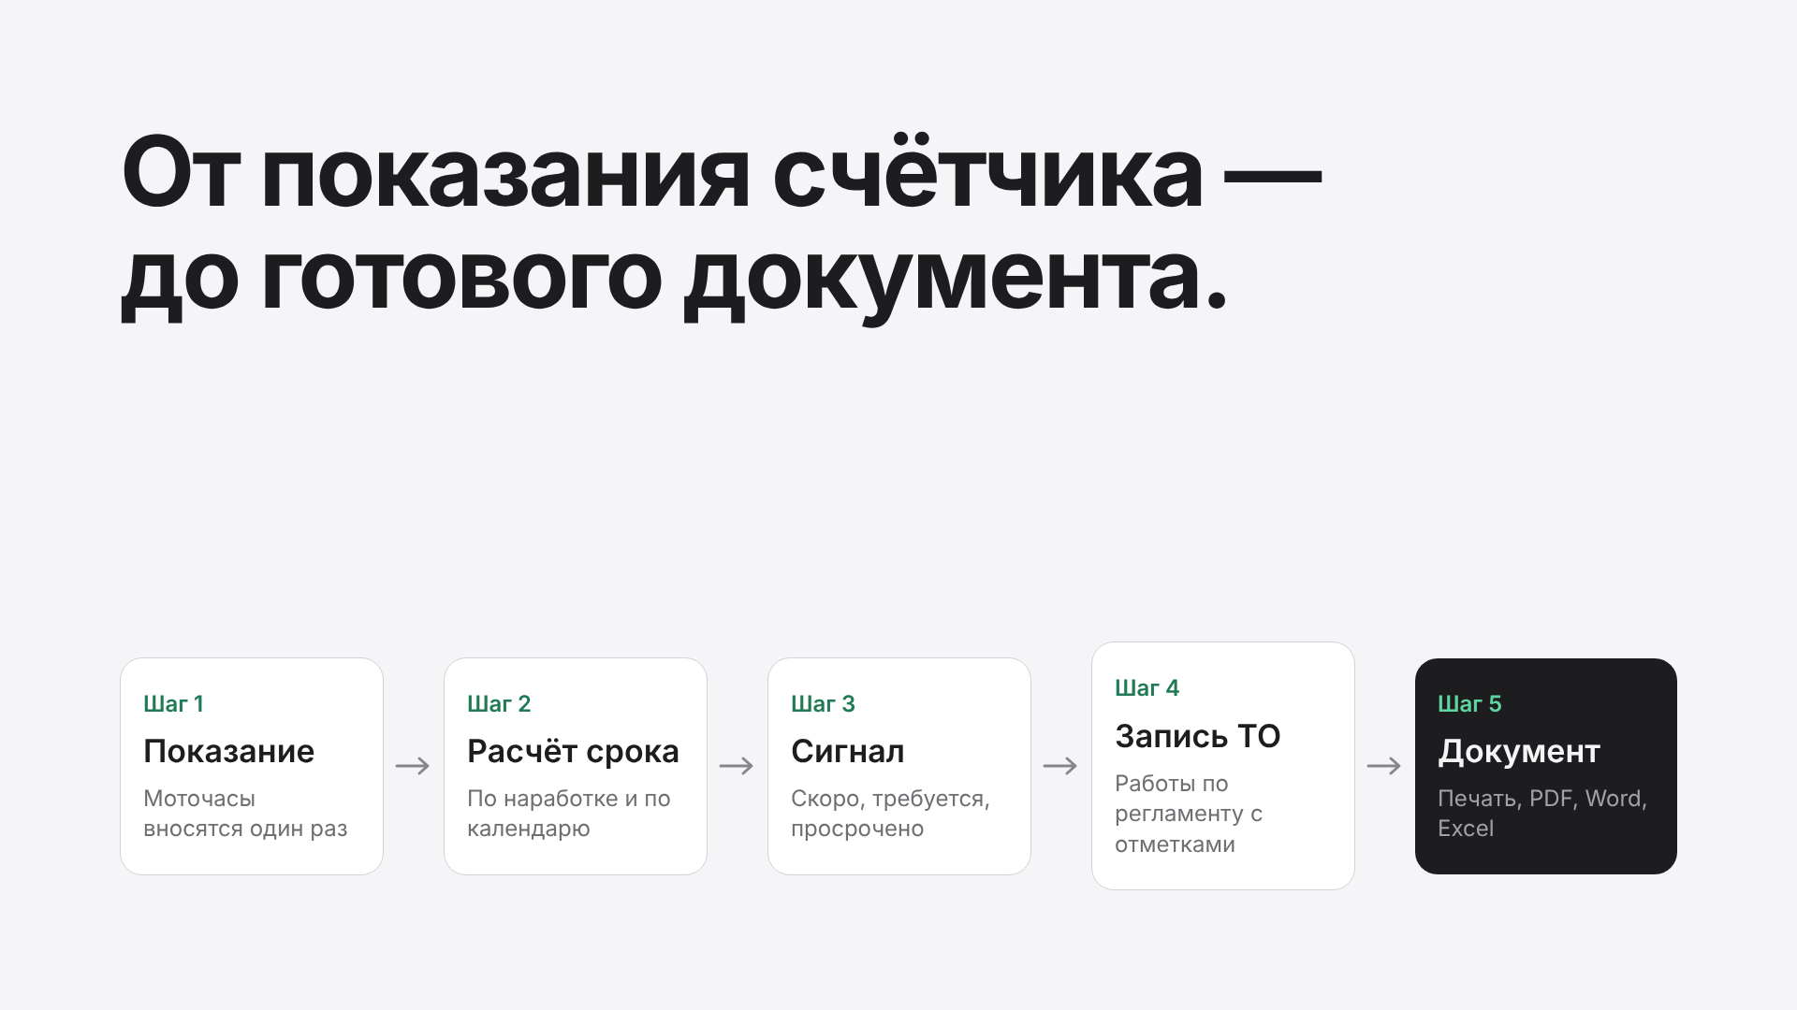
Notes:
Схема принципа работы. Одно показание счётчика проходит весь путь: срок, уведомление, запись об обслуживании и печатная форма.

Slide 10
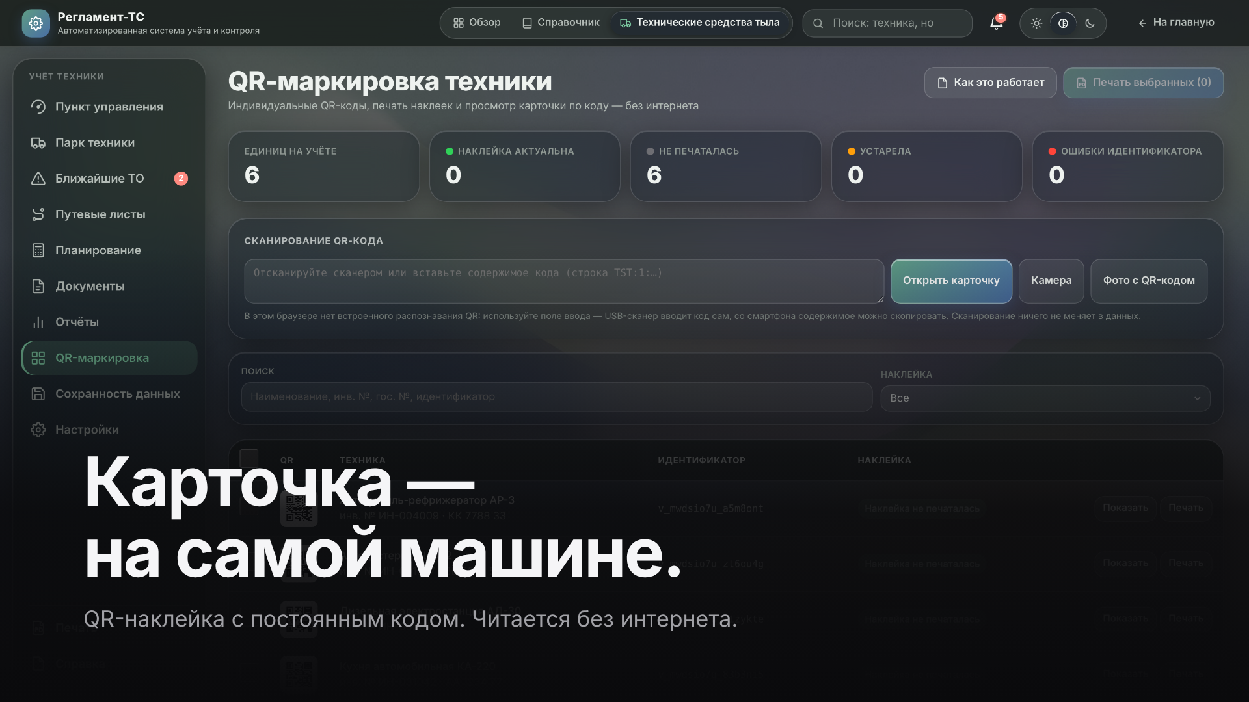
Notes:
У каждой единицы техники — постоянный идентификатор и QR-код. Наклейки печатаются из программы; сканирование ничего не меняет в данных.

Slide 11
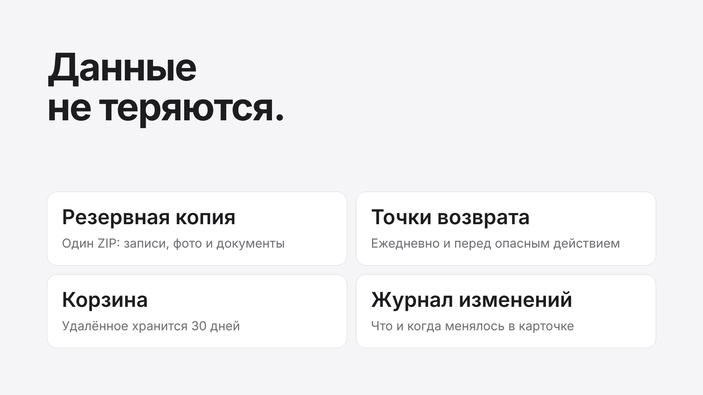
Notes:
Четыре уровня защиты. Важно сказать честно: от поломки диска защищает только резервная копия на внешнем носителе — остальное хранится рядом с данными.

Slide 12
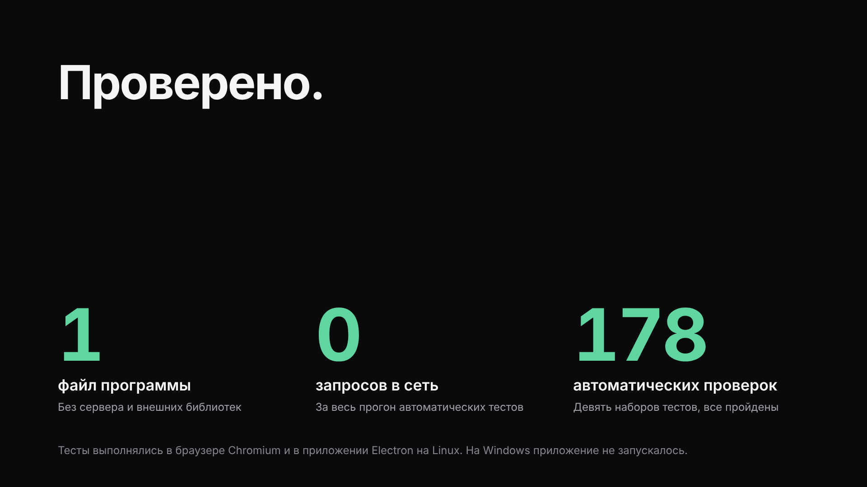
Notes:
Только подтверждённые цифры. 178 = 25 + 18 + 20 + 28 + 31 (браузер) и 16 + 24 + 11 + 5 (приложение). Оговорку про Windows произнести вслух.

Slide 13
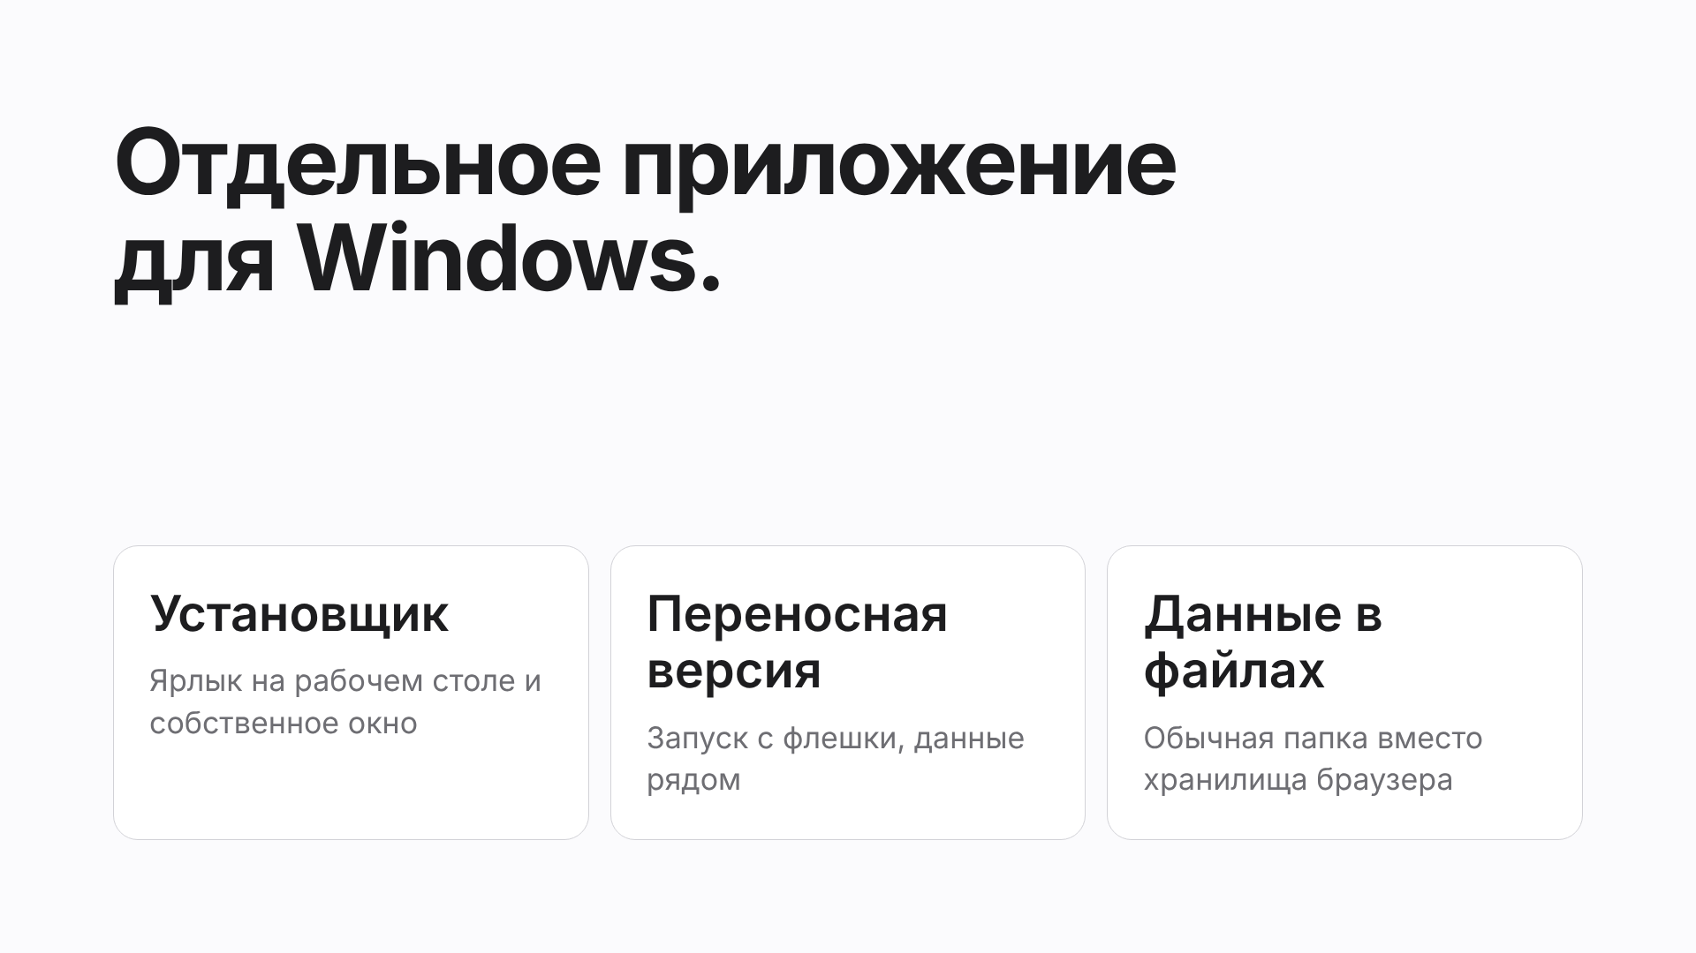
Notes:
Приложение на базе Electron. Установщик не подписан — Windows может предупредить о неизвестном издателе.

Slide 14

Notes:
Финал. Повторить название и главный тезис. Затем — вопросы.

